Slide 1
Святочные гадания
Презентацию выполнила учитель русского языка и литературы Бизюкова Н.М.

Slide 2
Рождество, наряду с Новым годом, является одним из самых любимых наших праздников. Русская православная церковь отмечает праздник Рождества церковной службой с 6 на 7 января.
Не забудем и о том, что Рождеству предшествовал Филиппов пост (в пост полагалось воздерживаться от определённых видов пищи),значит, и праздничный стол до полуночи должен был быть особым-постным. А после полуночи, когда пост закончится, подают рождественского гуся.

Slide 3
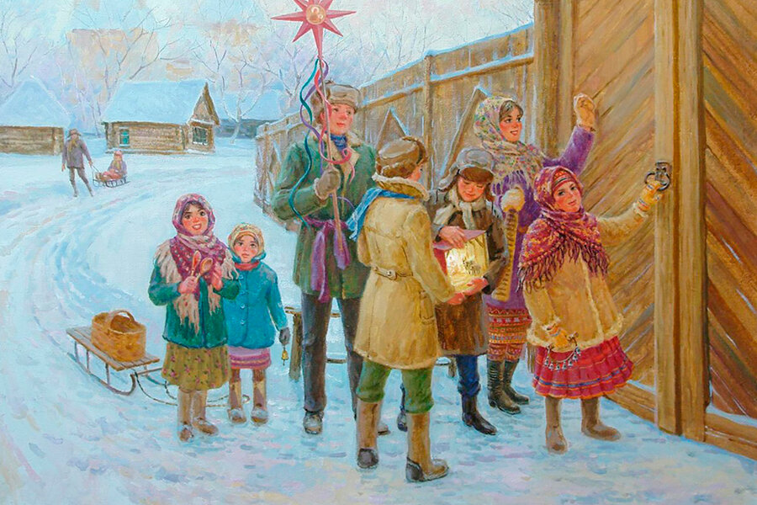
Рождество издавна сопровождалось красочными народными обычаями. Колядки, хождение со звездой, ряженье-здесь мирно уживались язычество и христианство.
-Что такое колядки? Что они из себя представляют?
Колядки-это специальные песни с пожеланиями богатого урожая, здоровья, согласия в семье.

Slide 4
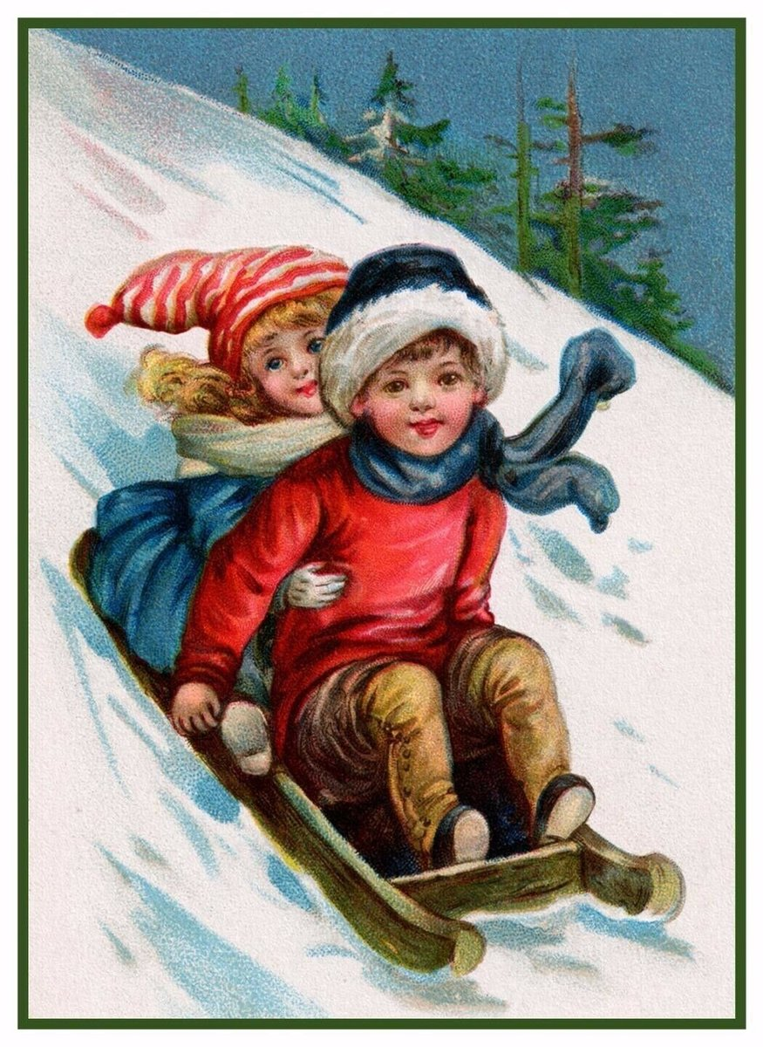
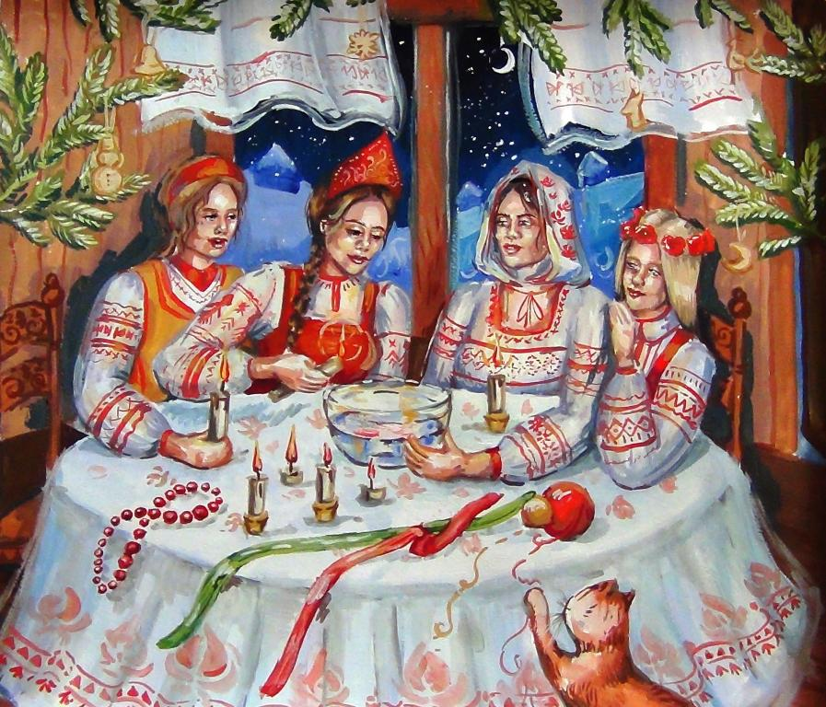
Можно устроить зимние забавы. В давние времена это были и катания на санках с горы- кто дальше, и метание снежков. В русских деревнях с наступлением зимы девушки в складчину снимали избу, где долгими зимними вечерами пряли, вышивали, вязали. И обязательно-гадали.
Во время святок различают «святые вечера»-для веселых, смешных гаданий; и- «страшные вечера»-для опасных и рискованных. А самыми «верными» считают гадания на Васильев вечер- канун 14-го января, то есть старый Новый год. Чаще всего гаданиями занимаются девушки.

Slide 5
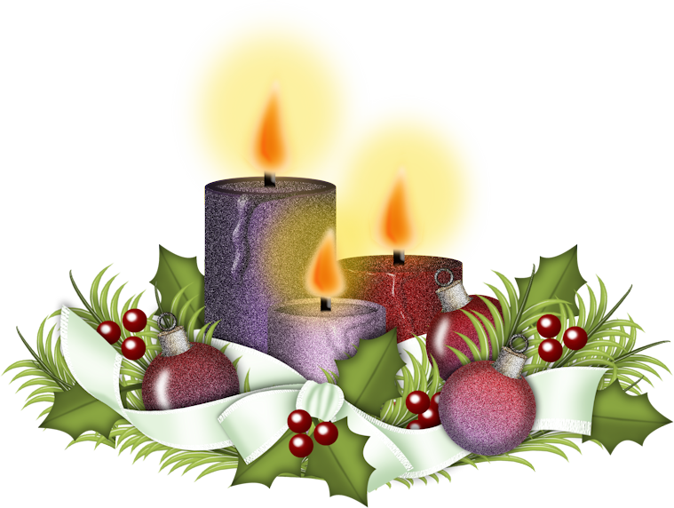
Виды гаданий
1) Веселые гадания
2) Гадания на улице
3) Гадания на ночь или перед сном

Slide 6
Гадание на рисовых зёрнах.
Над банкой с рисом держат ладонью вниз левую руку, и, сосредоточившись, вслух задают вопрос. Затем берут из неё горстку риса и высыпают на расстеленную салфетку. Четное число зёрен-положительный ответ. Нечетное-отрицательный.

Slide 7
Гадание по цепочке.
Нужно сесть за стол, потереть расстёгнутую цепочку в руках, пока не почувствуете тепло. Затем нужно сжать ее в правый кулак, потрясти и резко бросить на стол. Если цепочка образует круг-вы окажетесь в затруднительном положении. Ровная полоса-ждите везения и удач. Запутанный узел- болезни, убытки. Треугольник-успех в любых делах, особенно в любовных. Бант-свадьба. Змея-предупреждение об осторожности в общении с любыми людьми. Сердце-новая любовь.

Slide 8
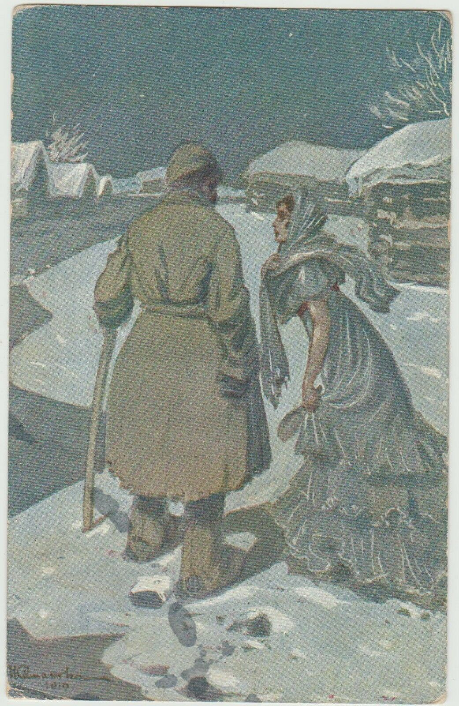
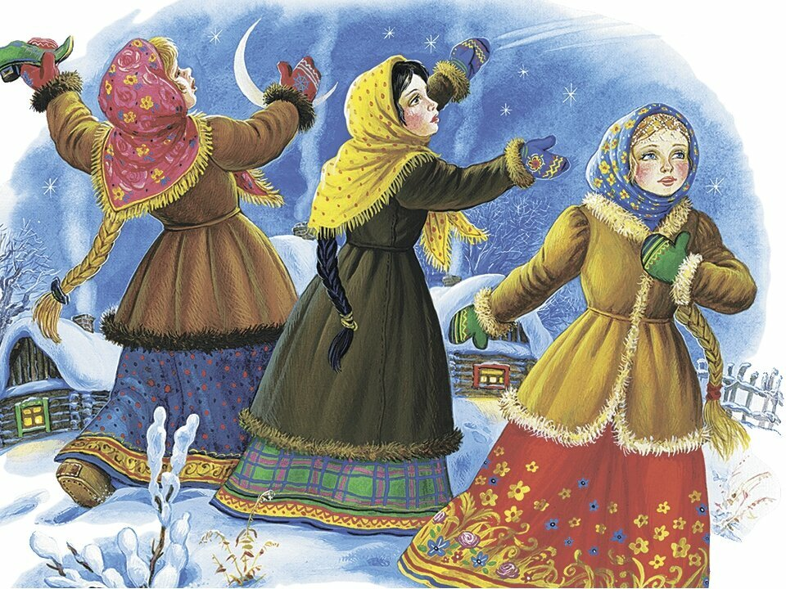
Гадание с валенком.
Через правое плечо бросают валенок. В которую сторону валенок упал носком-с той стороны будет суженый.
Гадание на прохожих.
Загадать желание и ждать прохожего человека. Если первым прохожим будет женщина-желание сбудется, если мужчина-нет. А для мужчин- все наоборот.

Slide 9
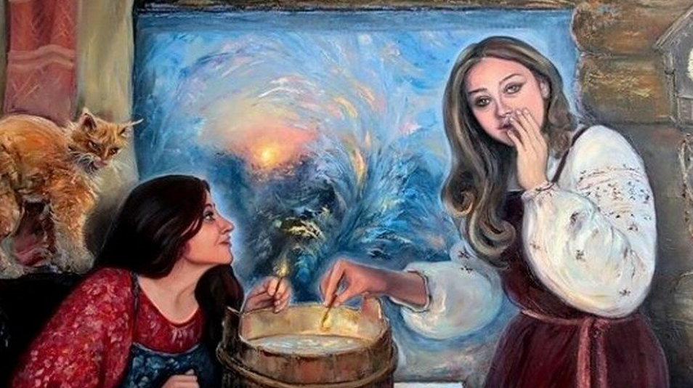
Сновидение.
Перед сном необходимо съесть что-то соленое, но не пить. Ложась спать, девушка произносит:
« Суженый,ряженый, приди ко мне и напои меня!» Кто во сне напоит-тот и свататься будет.
Сыночки или дочки?
Налить в небольшую ёмкость воды. Затем опустить туда свое кольцо или сережку и выставьте на мороз. Через некоторое время, принеся в дом, посмотрите: сколько бугорков-столько родится сынков, сколько ямок-столько дочек.

Slide 10
1 | 23 | 17 | 10 | 29
15 | 2 | 22 | 27 | 9
8 | 24 | 13 | 3 | 21
20 | 7 | 4 | 25 | 14
26 | 12 | 19 | 28 | 5
6 | 30 | 11 | 16 | 18

